Slide 1
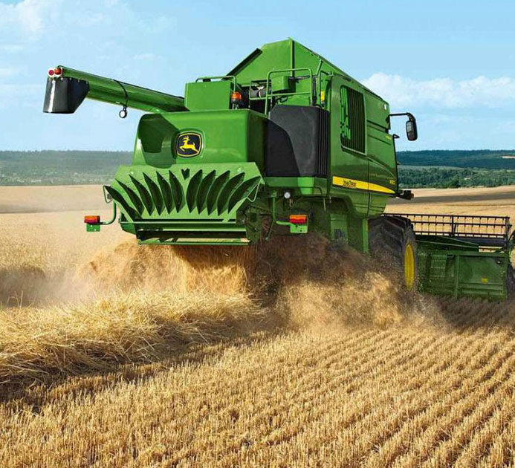
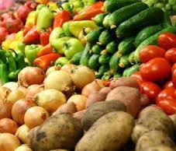
Растениеводство в Московской области
Староверова Екатерина уч-ца 4Б класса
Кузнецова Наталья Владимировна кл. руководитель

Slide 2
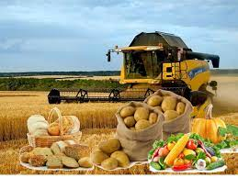
Растениеводство Московской области во многом специализируесся на выращивании картофеля и овощей. В 2015 году данный регион занял 4-е место по сборам картофеля. По произвотству овощей всех видов Московская область заняла 5-е место среди российских регионов.

Slide 3
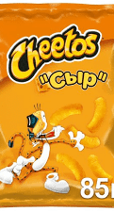
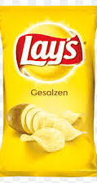
Первый в России завод по производству популярных чипсов ,,Lays,, и ,, Cheetos,, был построен именно в нашем регионе.

Slide 4
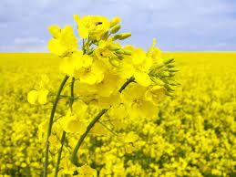
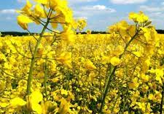
Из масличных культур в Московской области распрастранены семена озимого и ярового рапса (масло как основа для маргарина).

Slide 5
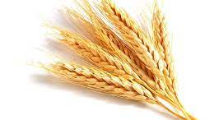
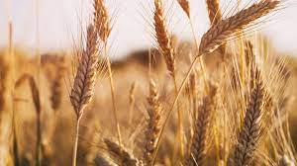
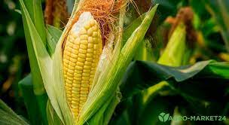
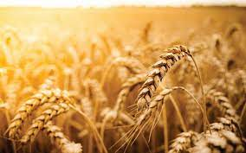
Из зерновых культур в Московской области в основном выращиваются озимая и яровая тритикале (грибрид ржи и пшеница на корм), кукуруза на зерно, озимый и яровой ячмень.

Slide 6
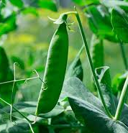
Производство зернобобовых культур в Московской области. Горох.

Slide 7
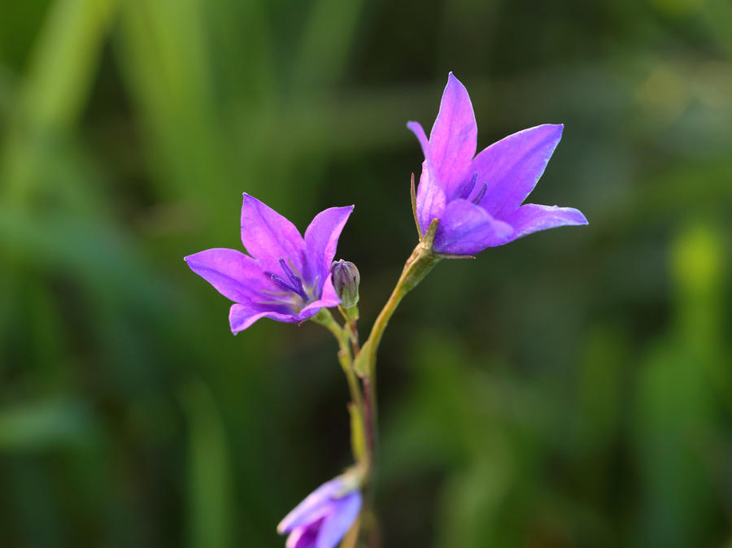
Колокольчик алтайский — тот самый знакомый красавец высотой 30-50 см с изумительными светло-лиловыми цветками уже занесен в Красную книгу Московской области. Оказывается, его июньское цветение не давало покоя многим из нас. Сделали свое черное дело также активная застройка и распашка .
Источник: https://7dach.ru/IrinaKydrina/samye-krasivye-krasnoknizhnye-rasteniya-podmoskovya-lyubuytes-no-ne-rvite-219840.html

Slide 8

Кубышка малая
Вы помните, сколько раньше на поверхности водоемов красовалось таких изумительных «кувшинок» — кубышки малой.Из-за наших варварских действий и загрязнения водоемов от них не осталось и следа. Если вы, отдыхая летом на природе, вдруг заметите на реке или озере такое водное растение с солнечными цветками, значит, вам крупно повезло.
Источник: https://7dach.ru/IrinaKydrina/samye-krasivye-krasnoknizhnye-rasteniya-podmoskovya-lyubuytes-no-ne-rvite-219840.html

Slide 9
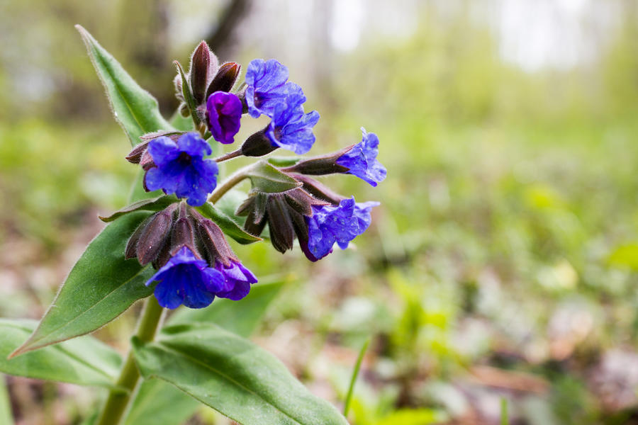
Медуница узколистная
Медуница узколистная распускает свои милые колокольчатые цветочки в конце апреля и продолжает цвести до конца мая. Красота медуницы очень притягательна для людей. В Красной книге так и написано: «Основной лимитирующий фактор — сбор населением в букеты». Давайте пощадим оставшиеся немногочисленные экземпляры!

